Slide 1
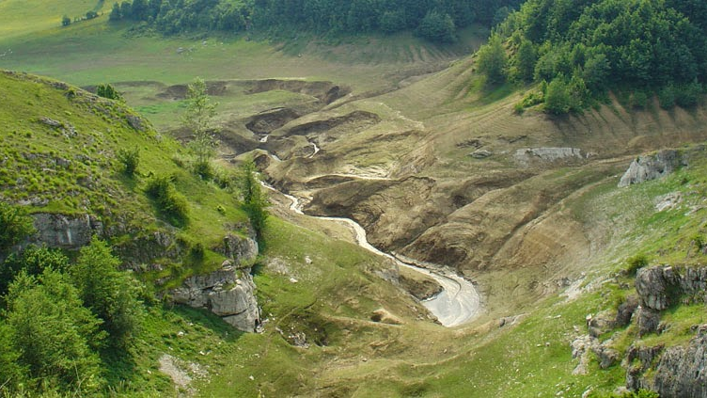
Relieful carstic al Podișului Mehedinți
Vacaru Tudor – Ioan
Clasa a VIII-a C

Slide 2
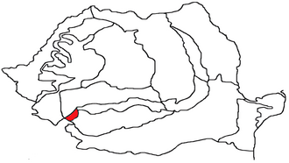
Introducere
Podisul Mehedinți este o unitate geografică de o importanță deosebită pentru relieful carstic din România, situată în partea de sud-vest a Romaniei, aflându-se la vestul râului Motru și chiar la poalele Munților Mehedinți, de unde își are și numele, limitele sale fiind în partea de est – Valea Motrului, în partea de vest – Valea Dunării, în partea de nord – Munții Mehedinți și în partea de sud – Podișul Getic. Altitudinile sale variază de la 400 de metri pâna la aproximativ 600 de metri, iar vârfurile care depășesc altitudinea de 600 de metri poartă denumirea de cornete.

Slide 3
Carstul mehedințean se află în mijlocul Podișului Mehedinți și s-a format în principal în roci de calcar, având pe alocuri și alte depozite geologice (din Jurasic și Cretacic).
Zona este străbătută și modelată de trei râuri importante: Topolnița, Motru și Coșuștea.
Podișul Mehedinți este o unitate unică, o „treaptă” coborâtă a Carpaților. Deși are aspectul și structura unui munte, are înălțimea unui deal.
S-a format odată cu Munții Carpați (în timpul cutării alpine, de la sfârșitul Mezozoicului până în Neozoic), prin ridicarea straturilor de rocă dintre două plăci tectonice care s-au apropiat.

Slide 4
Formele de relief carstic (Exocarstul și Endocarstul)
Forme la suprafață (Exocarst):
Dolinele și uvalele: Depresiuni în formă de pâlnie sau farfurie formate prin dizolvarea calcarului de către apele de ploaie.
Cheile și defileurile: Săpate spectaculos de râuri în rocile dure de calcar (de exemplu, Cheile Topolniței).
Podurile naturale: Forme unice și rare, cel mai cunoscut exemplu fiind Podul lui Dumnezeu de la Ponoarele, format prin prăbușirea tavanului unei peșteri.

Slide 5
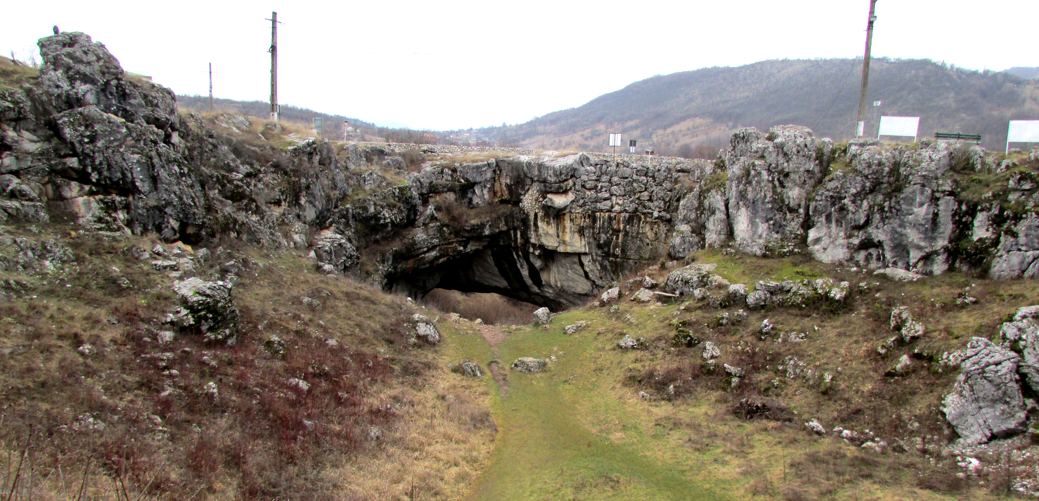
Podul lui Dumnezeu

Slide 6
Formele de relief carstic (Exocarstul și Endocarstul)
Forme în subteran (Endocarst):
Peșterile și avenele: Cavități subterane complexe. Zona adăpostește celebra Peșteră a Topolniței (una dintre cele mai lungi peșteri din România), renumită pentru bogăția formațiunilor sale minerale.
Etimologia decorațiunilor: Stalactite, stalagmite, coloane și draperii calcaroase create în timp prin picurarea apei încărcate cu calcar.

Slide 7
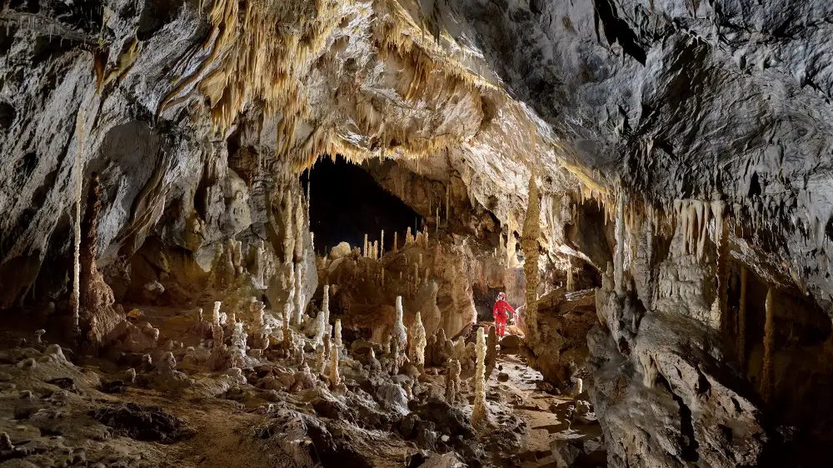
Peștera Topolnița

Slide 8
Rolul hidrografiei în modelarea reliefului
Comportamentul apelor: Datorită rocilor calcaroase care sunt poroase și solubile, o mare parte din apele de suprafață se pierd în subteran prin sorburi și reapar sub formă de izvoare carstice puternice .
Sistemul hidrografic: Râurile menționate anterior (Topolnița, Motru și Coșuștea) taie adânc în calcare, creând văi spectaculoase și facilitând infiltrarea apelor care au dat naștere labirintului subteran.

Slide 9
Lacul Zăton
Lacul Zăton, numit și Japșa Plopilor, este un lac cu apă dulce, în formă de potcoavă, situat în sudul Insulei Mari a Brăilei, pe teritoriul comunei Frecăței, județul Brăila, având o suprafață de aproximativ 80 ha, o lungime de 800 m, o lățime de 20–50 m și o adâncime de circa 3,5 m, fiind cunoscut drept cel mai mare lac carstic din România, ale cărui dimensiuni pot crește considerabil în perioadele ploioase, și oferind posibilități de pescuit.

Slide 10
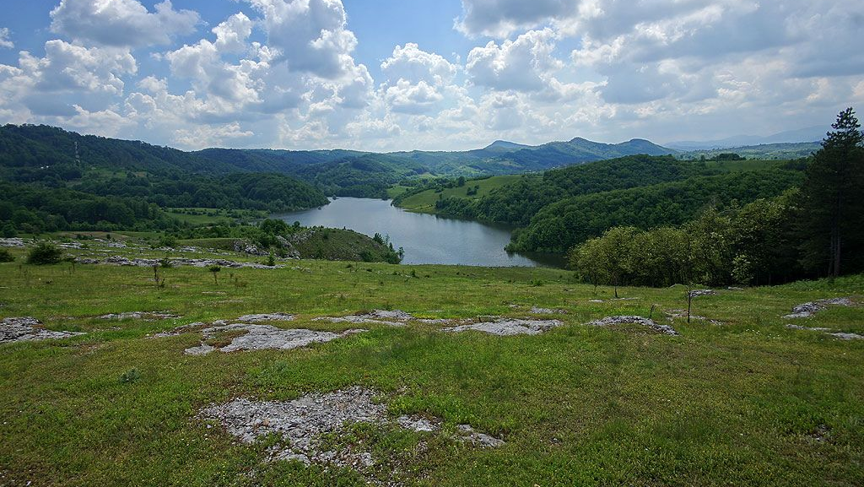
Lacul Zăton

Slide 11
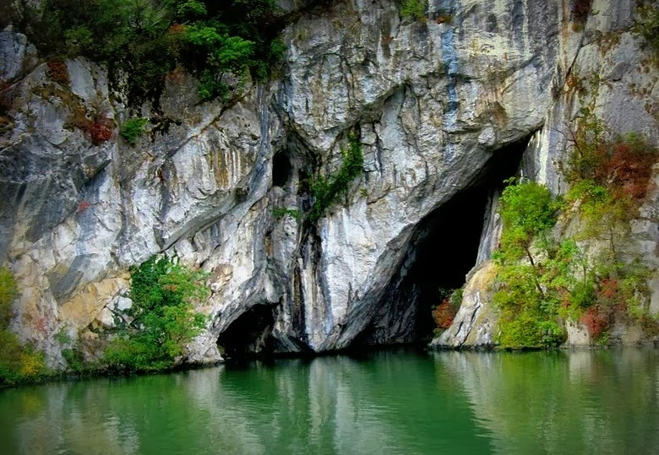
Peștera Ponicova
Peștera este o atracție naturală deosebită, relativ accesibilă, care poate fi vizitată atât pe cale terestră, din drumul național, cât și pe apă, cu ajutorul unei ambarcațiuni de mici dimensiuni.
În sezonul rece, accesul necesită o atenție sporită, deoarece la intrare se pot forma depuneri temporare de gheață, care pot deveni extrem de alunecoase. Traseul este accidentat pe alocuri, fiind recomandate încălțămintea adecvată și echipamentul corespunzător. Pentru o vizită în siguranță, este indicată parcurgerea traseului cu un ghid specializat.

Slide 12
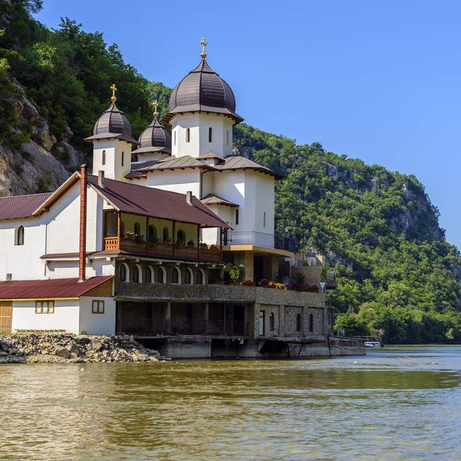
Mănăstirea Mraconia
Mănăstirea Mraconia, cunoscută și sub numele de „Mănăstirea de sub apă”, este situată pe malul Dunării, în spectaculosul Defileu al Dunării, în apropierea statuii lui Decebal. Așezământul impresionează prin amplasarea sa pitorească și oferă vizitatorilor un loc de liniște și reculegere.

Slide 13
Concluzii
Carstul Mehedințean reprezintă un adevărat laborator natural în aer liber, combinând elemente de munte cu forme blânde de podiș.
Potențialul turistic: Zona este o destinație de un unicat datorită peisajului pitoresc, a monumentelor naturii (Complexul Carstic Ponoarele, Peștera Topolniței) și a biodiversității specifice.

Slide 14
Bibliografie
https://ro.wikipedia.org/wiki/Podi%C8%99ul_Mehedin%C8%9Bi
https://www.obirsia-closani.net/despre-zona/podisul-mehedinti/
https://www.romania-natura.ro/
https://xplorer.ro
https://www.dorupanaitescu.ro/10-distractii-de-iarna-in-podisul-mehedinti-idei-de-revelion.html

